Slide 1
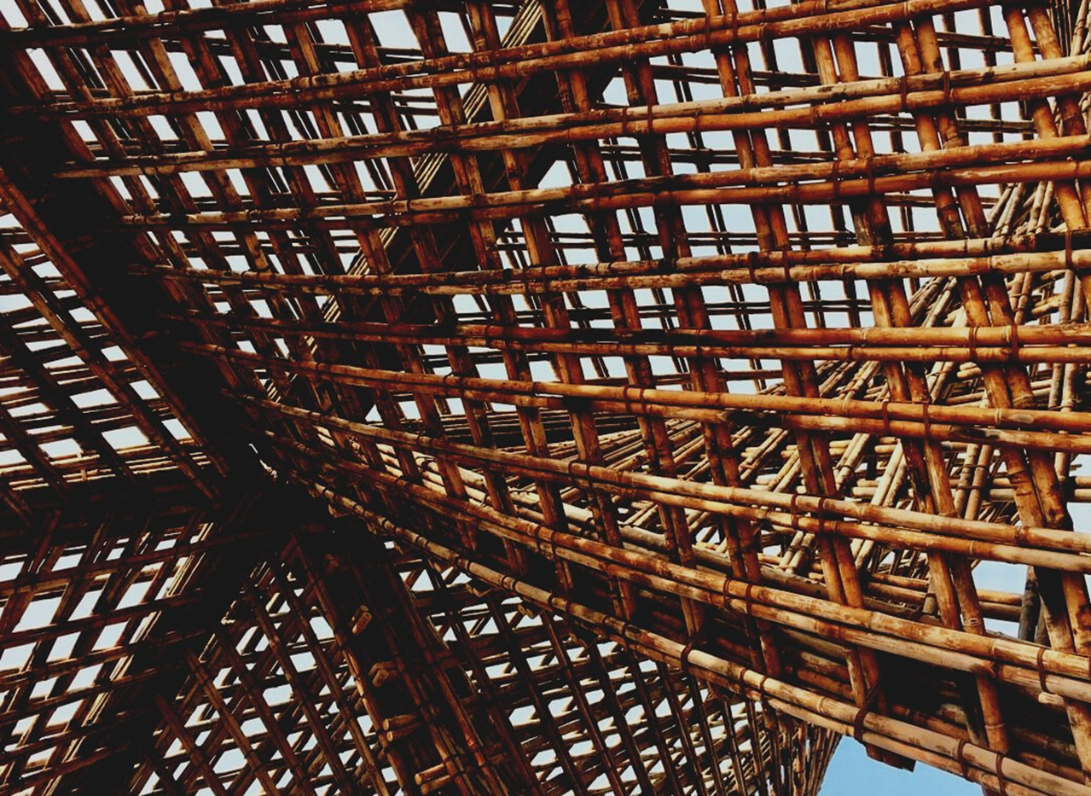
ΜΑΘΗΣΙΑΚΗ ΕΝΟΤΗΤΑ 4: Λειτουργικότητα και απόδοση των ξύλινων κτηρίων
Μάθημα 1:
Αξία της ενεργειακής απόδοσης του ξύλου ως δομικό υλικό και ξύλινες κατασκευές.
Παρουσίαση

Slide 2
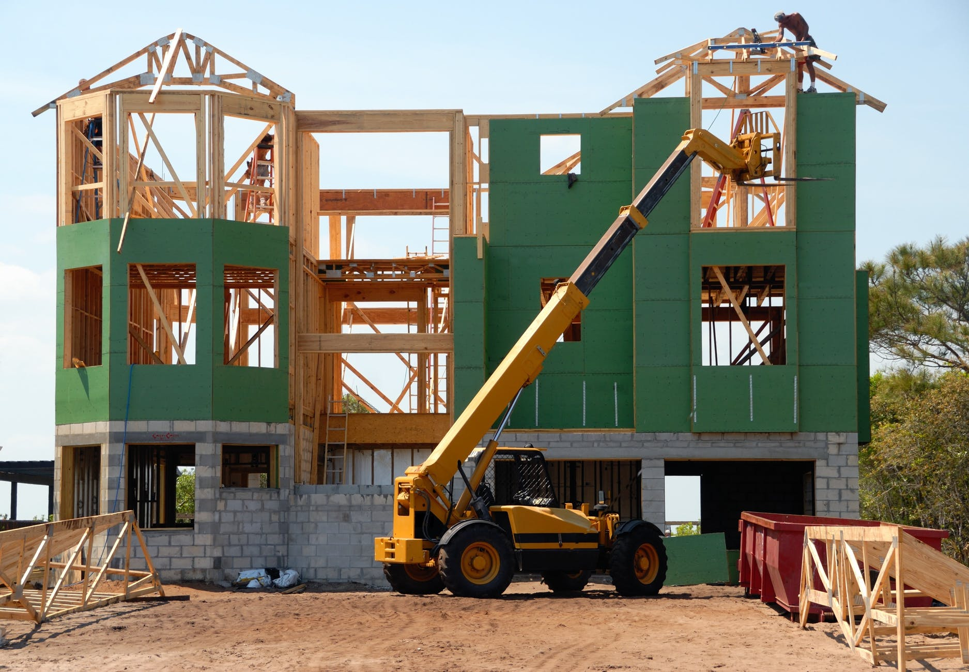
Επισκόπηση Παρουσίασης
ΘΕΜΑΤΑ
- Αρχές θερμικής διαπερατότητας
- Θερμική μόνωση
- Θερμικές γέφυρες
- Πιστοποιητικά Ενεργειακής Απόδοσης
ΜΑΘΗΜΑ 1: Αξία της ενεργειακής απόδοσης του ξύλου ως δομικό υλικό και ξύλινές κατασκευές
.

Slide 3
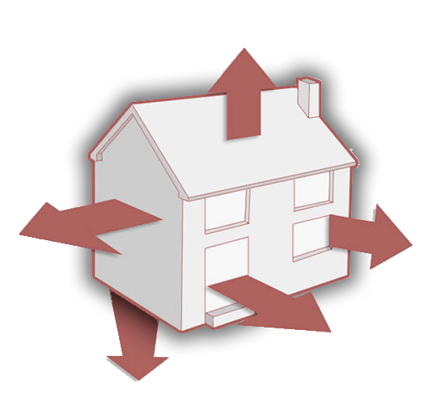
ΑΡΧΕΣ ΘΕΡΜΙΚΗΣ ΔΙΑΠΕΡΑΤΟΤΗΤΑΣ
Είναι σημαντικό να κατανοήσουμε τη συμπεριφορά των υλικών σχετικά με τη μεταφορά θερμότητας. Αυτές οι τιμές θα είναι πραγματικά χρήσιμες για τον υπολογισμό της απώλειας θερμότητας σε όλα τα αδιαφανή τμήματα του κτηρίου και για τον σχεδιασμό των συστημάτων στο περίβλημα του κτηρίου, συμπεριλαμβανομένων των οροφών, των οριζόντιων χωρισμάτων, των κατακόρυφων χωρισμάτων, των τοίχων προσόψεως και κάθε ανοίγματος προσόψεως, προκειμένου να αποφευχθεί όσο το δυνατόν περισσότερο η απώλεια θερμότητας.
Για την καλύτερη κατανόηση αυτών των θερμικών αρχών, είναι σημαντικό να εξετάσουμε τους όρους όπως:
Θερμική ενέργεια, Θερμική αγωγιμότητα (k) or (λ), Συντελεστής θερμικής αγωγιμότητας «λ» , Αντίσταση Θερμοπερατότητας, Θερμική αντίσταση (τιμή R), Συντελεστής θερμοπερατότητας (U), Διαπερατότητα στους υδρατμούς (pv) ή Αντίσταση κατά των υδρατμών (rv).
3
ΜΑΘΗΜΑ 1: Αξία της ενεργειακής απόδοσης του ξύλου ως δομικό υλικό και ξύλινές κατασκευές
.
.

Slide 4
Έννοιες
SAFETY RULES AND ONS
Η αντίσταση θερμοπερατότητας είναι το αντίστροφο της τιμής k (1/k).
Θερμική ενέργεια είναι η ποσότητα θερμότητας (ενέργειας) που απαιτείται για την αύξηση της θερμοκρασίας ενός κιλού νερού κατά έναν βαθμό Κελσίου (° C).
Η θερμική αντίσταση (τιμή R) είναι η αντίστροφη τιμή του λ (1/λ) και χρησιμοποιείται για τον υπολογισμό της θερμικής αντίστασης οποιουδήποτε υλικού ή σύνθετου υλικού. Η τιμή R μπορεί να οριστεί με απλούς όρους ως η αντίσταση που έχει οποιοδήποτε συγκεκριμένο υλικό στη ροή θερμότητας.
Θερμική αγωγιμότητα (k) or (λ) είναι μια μέτρηση της ικανότητας ενός υλικού να μεταφέρει θερμότητα μέσω της μάζας του.
Συντελεστής θερμικής αγωγιμότητας «λ» ορίζεται ως η ποσότητα θερμότητας (σε kcal) που μεταφέρεται σε μία ώρα μέσω 1 m² του υλικού, με πάχος 1 m, όταν η θερμοκρασία πέφτει μέσω του υλικού υπό συνθήκες σταθερής ροής θερμότητας κατά 1 °C.
Ο συντελεστής θερμοπερατότητας (U) καθορίζει τον ολικό συντελεστή θερμοπερατότητας για οποιοδήποτε τμήμα υλικού ή σύνθετου υλικού. Είναι αντιστρόφως ανάλογος της τιμής της Ολικής Θερμικής Αντίστασης (R_{T}) ενός δεδομένου διαλύματος τοιχώματος.
ΜΑΘΗΜΑ 1: ΜΑΘΗΜΑ 1: Αξία της ενεργειακής απόδοσης του ξύλου ως δομικό υλικό και ξύλινές κατασκευές
.

Slide 5
Ο έλεγχος της θερμοπερατότητας των υλικών που έχουν επιλεχθεί για το έργο είναι ζωτικής σημασίας, προκειμένου να διασφαλιστεί η ελάχιστη απώλεια θερμότητας μέσω των κλεισιμάτων των κτηρίων.
Η θερμική μόνωση ορίζεται ως η μείωση της μετάδοσης θερμότητας (μεταφορά θερμικής ενέργειας μεταξύ αντικειμένων διαφορετικής θερμοκρασίας) μεταξύ αντικειμένων που βρίσκονται σε θερμική επαφή.
Για τον λόγο αυτό, εκτός από τη χρήση του καλύτερου κατασκευαστικού συστήματος, η επιλογή της κατάλληλης μόνωσης και η κατάλληλη διάταξή της αποτελούν κάποια από τα πιο σημαντικά θέματα για την επίτευξη χαμηλότερων απωλειών θερμότητας.
Όλα τα μονωτικά υλικά μπορούν να διαχωριστούν σε δύο ομάδες: στα οργανικά και στα ανόργανα υλικά. Τα ανόργανα υλικά είναι αυτά που χρησιμοποιούνται πιο πολύ, ενώ τα οργανικά είναι πιο φιλικά προς το περιβάλλον.
ΥΛΙΚΑ ΘΕΡΜΙΚΗΣ ΜΟΝΩΣΗΣ
5
ΜΑΘΗΜΑ 1:ΜΑΘΗΜΑ 1: Αξία της ενεργειακής απόδοσης του ξύλου ως δομικό υλικό και ξύλινές κατασκευές
.

Slide 6
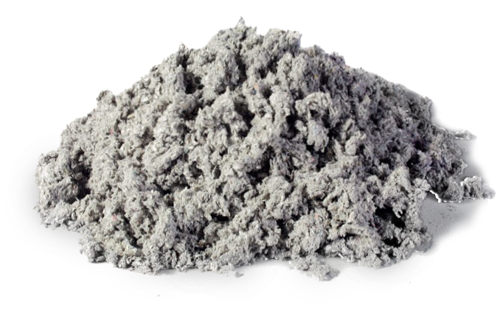
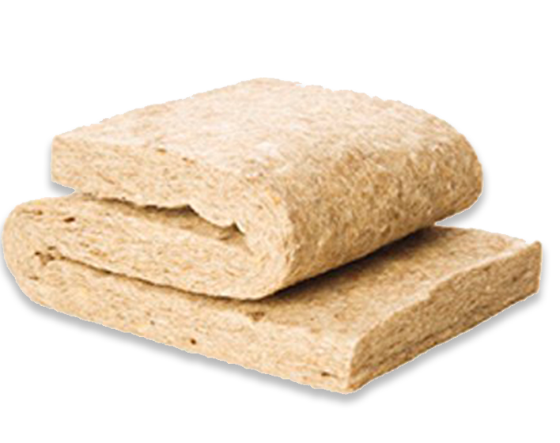
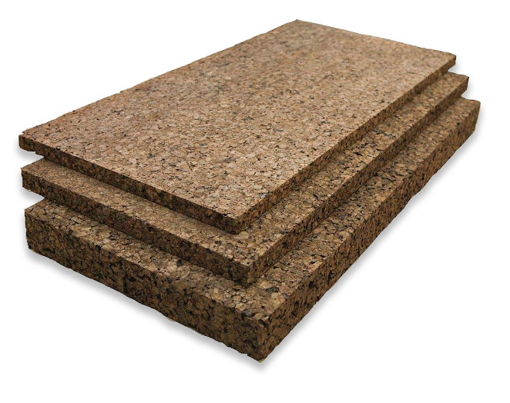
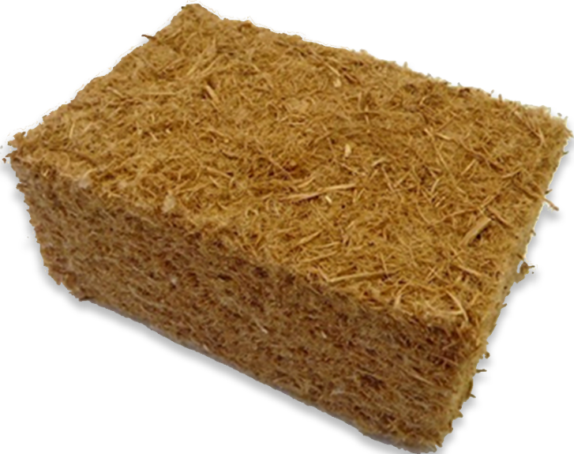
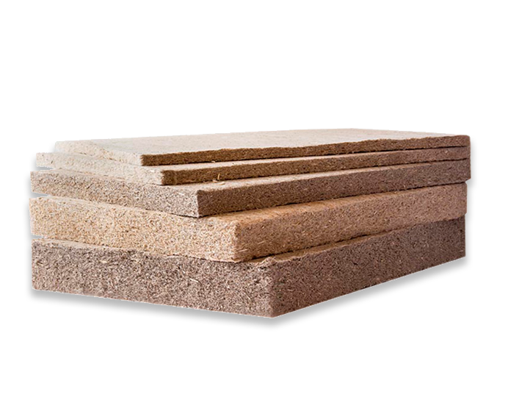
Φυσικά μονωτικά υλικά
Ίνες κυτταρίνης / χαρτιού
Μαλλί προβάτου
Μερικά από τα πιο φιλικά προς το περιβάλλον υλικά με τόσο καλές μονωτικές ιδιότητες, όσο και των πιο συχνά χρησιμοποιούμενων υλικών είναι η κυτταρίνη, το φυσικό μαλλί προβάτου, οι ίνες ξύλου ή ακόμη και ο φυσικός φελλός. Αυτές οι μονώσεις γίνονται δημοφιλείς λόγω των καλών ιδιοτήτων τους:
Φυσικός φελλός
Μόνωση από ίνες ξύλου.
Μόνωση με κάνναβη
ΜΑΘΗΜΑ 1:ΜΑΘΗΜΑ 1: Αξία της ενεργειακής απόδοσης του ξύλου ως δομικό υλικό και ξύλινές κατασκευές

Slide 7
Πλεονεκτήματα φυσικές μονώσεις
ΒΙΩΣΙΜΟΤΗΤΑ
ΙΔΙΟΤΗΤΕΣ ΜΟΝΩΣΗΣ
Οικολογικές μονώσεις από οργανικά και φυσικά υλικά, με πολύ χαμηλές ενεργειακές απαιτήσεις για την παραγωγή τους.
Η θερμική αγωγιμότητα (λ) των περισσότερων οργανικών μονώσεων είναι κάτω από 0,04 W/(m·K), το οποίο είναι εξαιρετικό χαρακτηριστικό.
ΠΡΟΣΑΡΜΟΣΤΙΚΟΤΗΤΑ
ΥΓΡΟΣΚΟΠΙΚΕΣ ΙΔΙΟΤΗΤΕΣ
Τα περισσότερα οργανικά στοιχεία μόνωσης δεν είναι άκαμπτα, γεγονός που παρέχει μεγάλη ευελιξία και προσαρμοστικότητα στις επιφάνειες που καλύπτουν.
Οι περισσότερες φυσικές οργανικές μονώσεις παρουσιάζουν καλές υγροσκοπικές ιδιότητες, ρυθμίζοντας τα επίπεδα υγρασίας μέσα στα κτήρια.
ΜΑΘΗΜΑ 1:ΜΑΘΗΜΑ 1: Αξία της ενεργειακής απόδοσης του ξύλου ως δομικό υλικό και ξύλινές κατασκευές

Slide 8
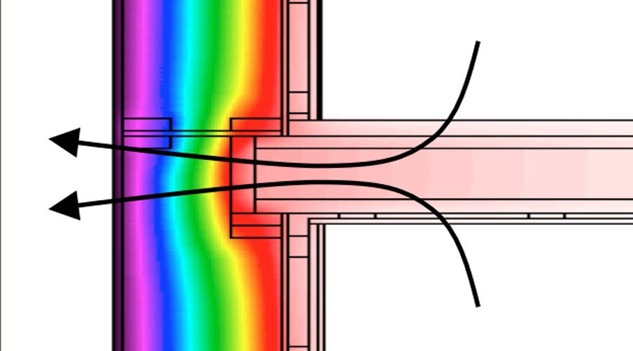
ΘΕΡΜΙΚΕΣ ΓΕΦΥΡΕΣ
Οι θερμικές γέφυρες είναι τα ευαίσθητα μέρη ενός κτηρίου στα οποία υπάρχει διαφοροποίηση στην ομοιομορφία της κατασκευής. Αυτή η διαφοροποίηση μπορεί να προκληθεί από το διαφορετικό πάχος του περιβλήματος ή από τα χαρακτηριστικά των υλικών που χρησιμοποιούνται, από τη διείσδυση των κατασκευαστικών στοιχείων που έχουν ποικίλες αγώγιμες ιδιότητες, ή από τη διαφορά μεταξύ εξωτερικού και εσωτερικού χώρου (όπως τοίχοι, δάπεδα ή στέγες).
8
ΜΑΘΗΜΑ 1: ΜΑΘΗΜΑ 1: Αξία της ενεργειακής απόδοσης του ξύλου ως δομικό υλικό και ξύλινές κατασκευές

Slide 9
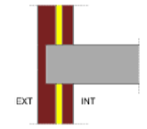
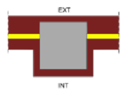
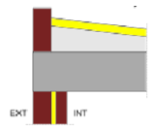
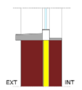
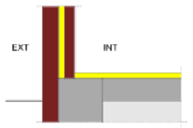
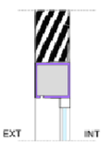
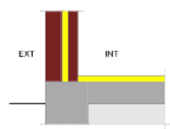
Αδύναμα σημεία
SAFETY RULES AND REGULATIONS
- Εμπρόσθια πλάκα σε προσόψεις
- Πυλώνες ενσωματωμένοι στο περίβλημα της πρόσοψης
Συνδέσεις μεταξύ προσόψεως και
οροφών
- Περίμετρος οπών και φωταγωγών
Συνδέσεις μεταξύ προσόψεως
και περιβλημάτων σε επαφή με
το έδαφος
- Κουτιά ρολών
- Συνδέσεις της πρόσοψης με πλάκα
- Άλλες ενσωματωμένες θερμικές γέφυρες.
- Σύνδεση της πρόσοψης με υπόγειους τοίχους
ΜΑΘΗΜΑ 1: ΜΑΘΗΜΑ 1: Αξία της ενεργειακής απόδοσης του ξύλου ως δομικό υλικό και ξύλινές κατασκευές

Slide 10
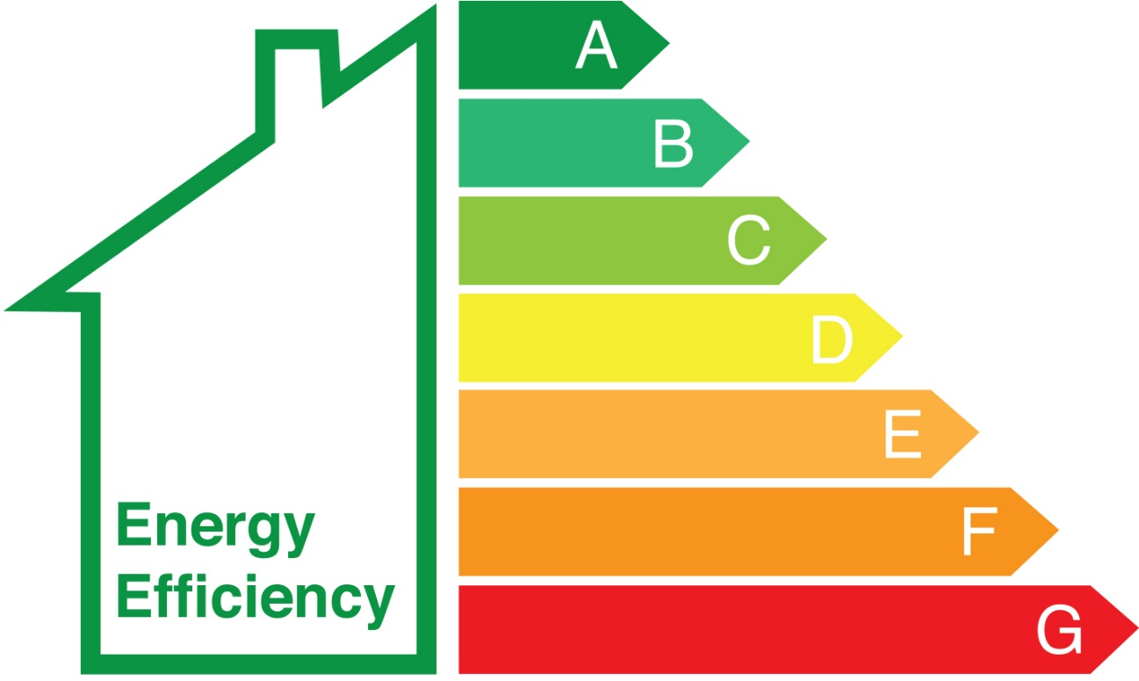
ΠΙΣΤΟΠΟΙΗΤΙΚΑ ΕΝΕΡΓΕΙΑΚΗΣ ΑΠΟΔΟΣΗΣ
Θα πρέπει να ληφθούν υπόψη διάφορες πτυχές όσον αφορά στην κατανάλωση ενέργειας του κτηρίου, θα πρέπει να θεσπιστούν τεχνικοί και διοικητικοί όροι για την έκδοση του πιστοποιητικού και θα πρέπει να καθοριστεί ένα κοινό πλαίσιο σε όλη την εθνική επικράτεια με τη μορφή επισήμανσης της ενεργειακής απόδοσης.
Το να γνωρίζουμε την ενεργειακή απόδοση ενός κτηρίου σημαίνει να έχουμε την τιμή της κατανάλωσης ενέργειας που απαιτείται από το κτήριο, προκειμένου να ικανοποιήσει την ενεργειακή ζήτηση σε κανονικές συνθήκες πληρότητας και χρήσης.
10
ΜΑΘΗΜΑ 1:ΜΑΘΗΜΑ 1: Αξία της ενεργειακής απόδοσης του ξύλου ως δομικό υλικό και ξύλινές κατασκευές

